Slide 1
Решение задач регрессии с помощью нейронных сетей
Московский институт электроники и математики им. А.Н. Тихонова
Департамент
Прикладной математики
Москва
2024
Морозов Денис студент «Прикладная математика»

Slide 2
Введение
Московский институт
электроники и математики
им. А.Н. Тихонова
Решение задач регрессии
с помощью нейронных сетей
Введение
В современном мире задачи регрессии играют важную роль в различных областях. Точные прогнозы и анализ данных становятся ключевыми элементами для принятия обоснованных решений. Один из способов решения задач регрессии является использование нейросетей. Есть много способов создания нейронных сетeй. В этом проекте будет использоваться язык программирования Python. Мы рассмотрим данный способ на примере библиотек Keras и AutoKeras.
Цели: 1. Выбрать и предобработать датасет. 2. Сравнить различные модели нейросетей. 3. Использовать AutoML и сравнить результаты с нашей нейросетью.

Slide 3
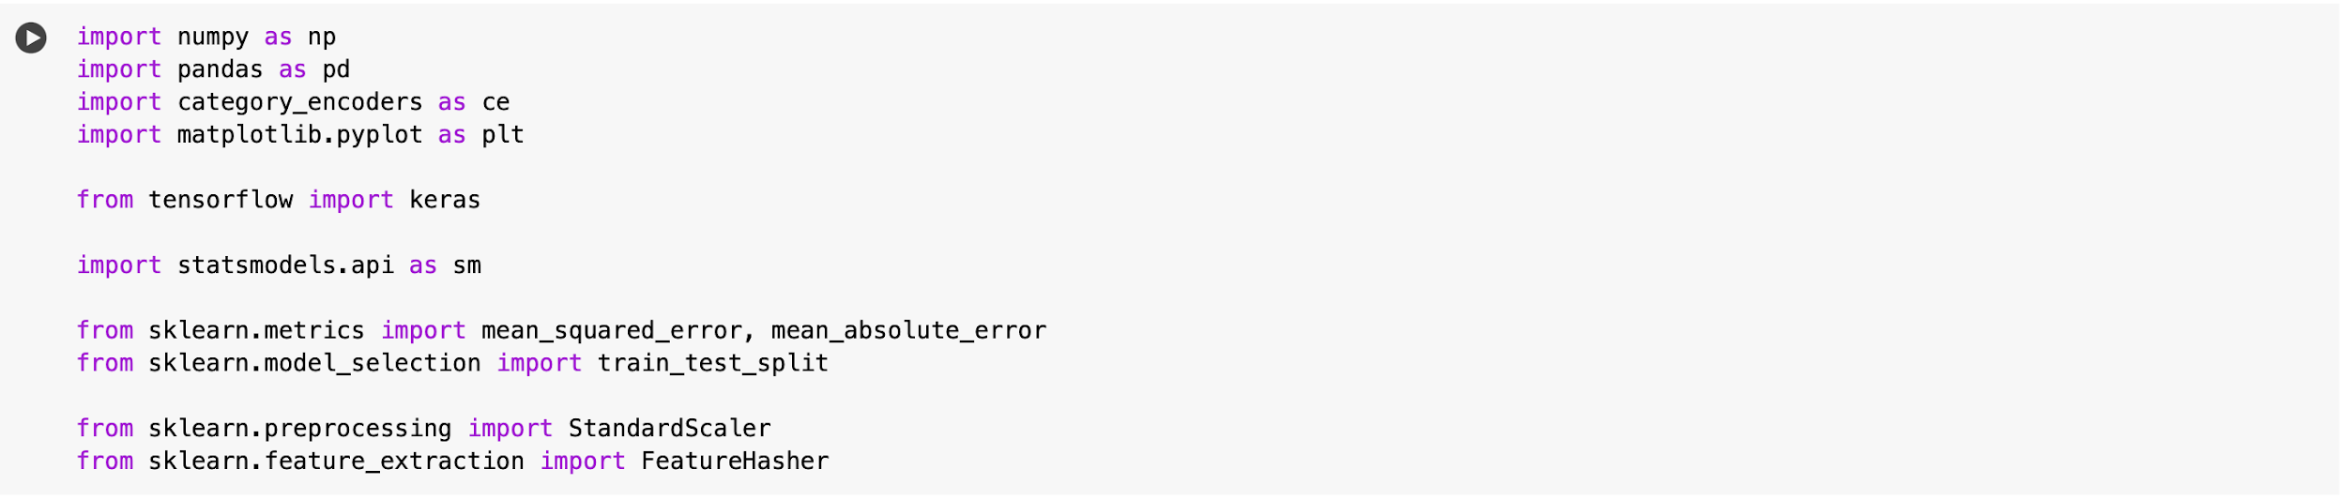
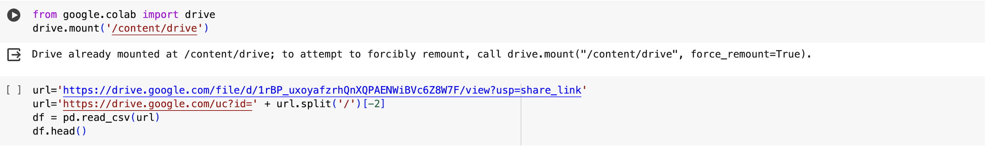
Подключаем библиотеки
Московский институт
электроники и математики
им. А.Н. Тихонова
Решение задач регрессии
с помощью нейронных сетей
Подключаем библиотеки
и смотрим датасет
Тут подключаем, те библиотеки, которые нам нужны
А тут загружаем наши данные и смотрим содержимое

Slide 4
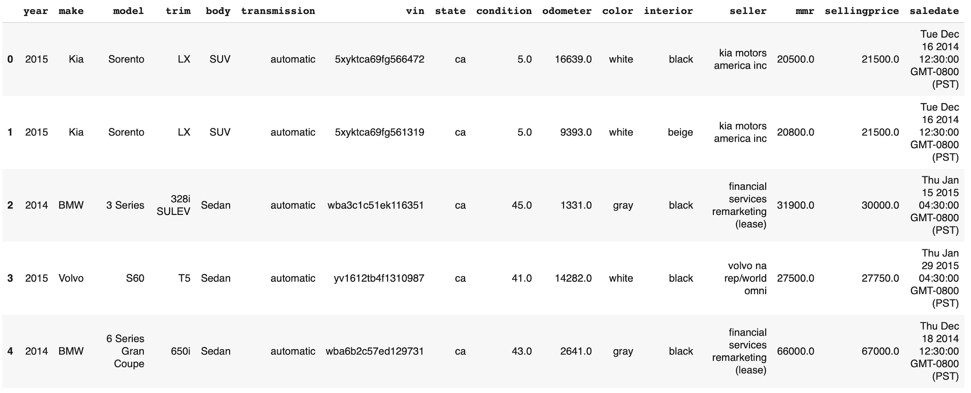
Содержимое датасета
Московский институт
электроники и математики
им. А.Н. Тихонова
Решение задач регрессии
с помощью нейронных сетей
Подключаем библиотеки
и смотрим датасет
"year" - год выпуска автомобиля, "make" - марка машины, "model" - модель машины, "trim" - дополнительное обозначение для модели автомобиля, "body" - тип кузова автомобиля, "transmission" - коробка передач, "vin" - уникальный идентификатор, "state" - штат регистрации автомобиля, "condition" - состояние машины по шкале от 1 до 49, "odometr" - пробег автомобиля, "color" - цвет автомобиля, "interior" - цвет интерьера автомобиля, "seller" - продавец, "mmr" - ожидаемая рыночная цена автомобиля, "sellingprice" - цена продажи, "saledate" - дата продажи.

Slide 5
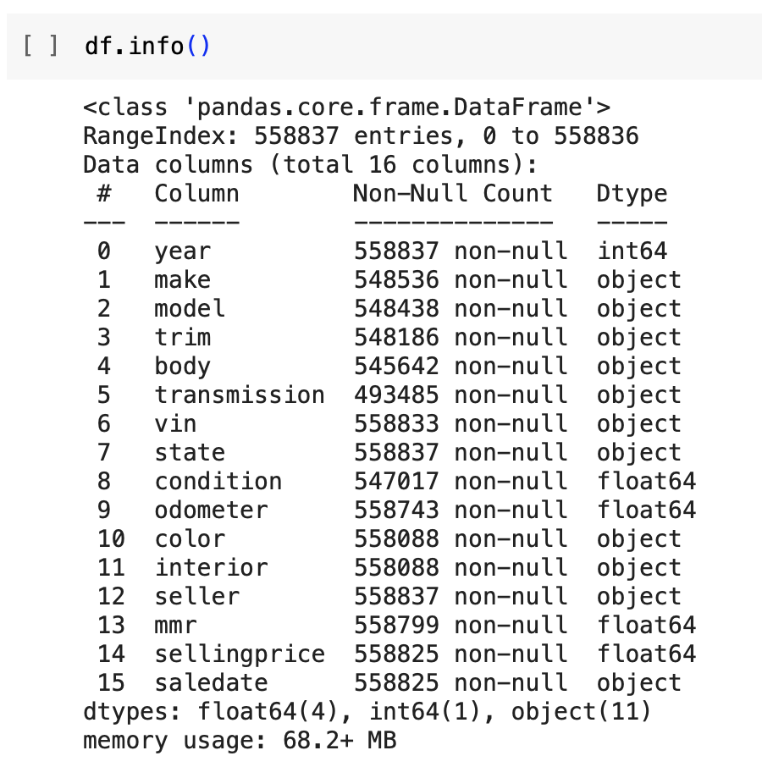
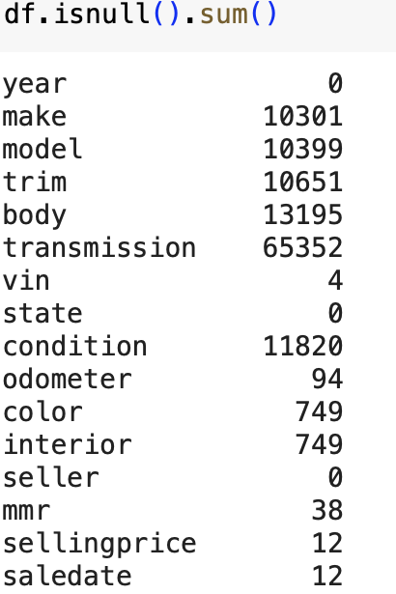
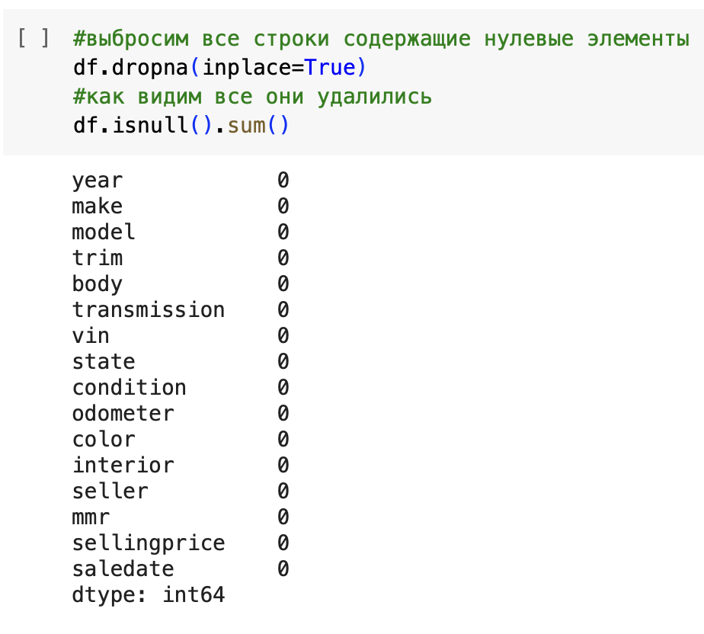
Предобработка данных
Московский институт
электроники и математики
им. А.Н. Тихонова
Решение задач регрессии
с помощью нейронных сетей
Предобработка данных
Тут удалим все строки содержащие хоть в одной
ячейке нулевые значения
Посмотрим количество ненулевых данных и какие типы данных содержат колонки

Slide 6
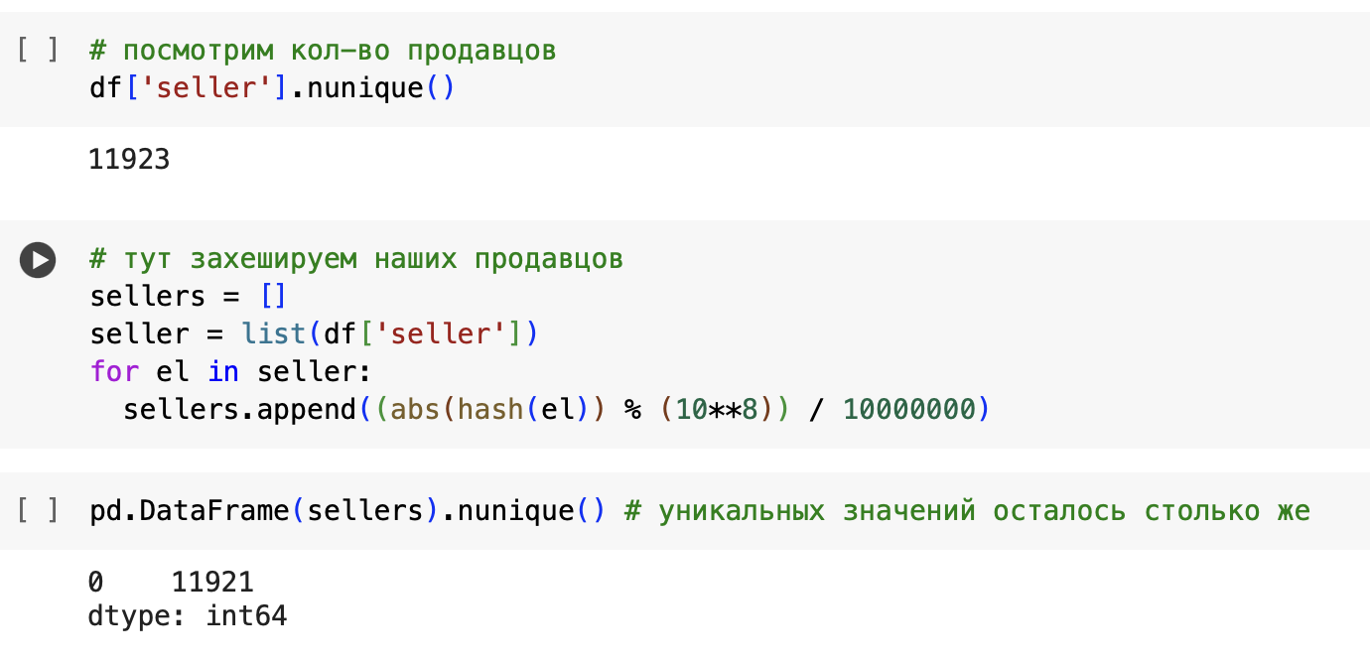
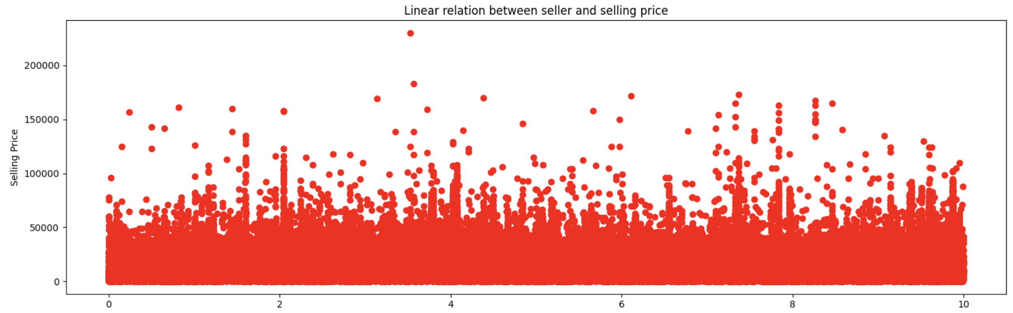
Московский институт
электроники и математики
им. А.Н. Тихонова
Решение задач регрессии
с помощью нейронных сетей
Предобработка данных
Рассмотрим более подробно колонку с продавцом. Как видим, тут у нас много данных относительно всех. И если посмотреть график зависимости цены автомобиля от продавца, то видно, что особо нет зависимости. Поэтому для нейросети будет лучше выкинуть данный столбец, так ее обучение пройдет лучше.

Slide 7
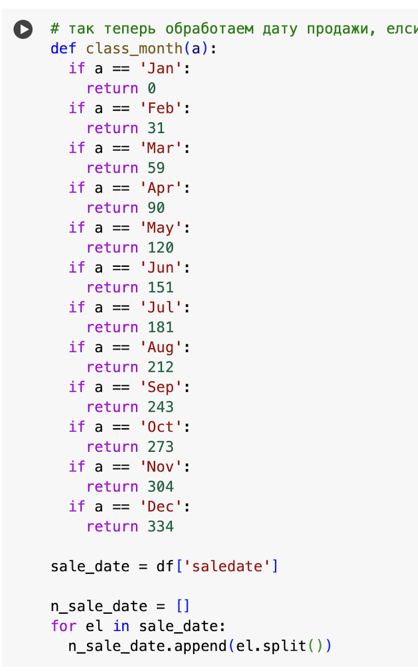
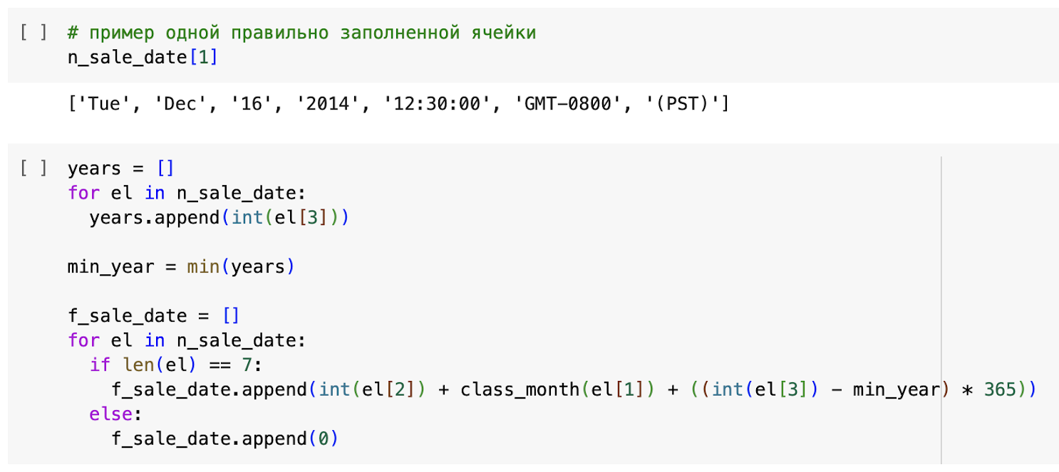
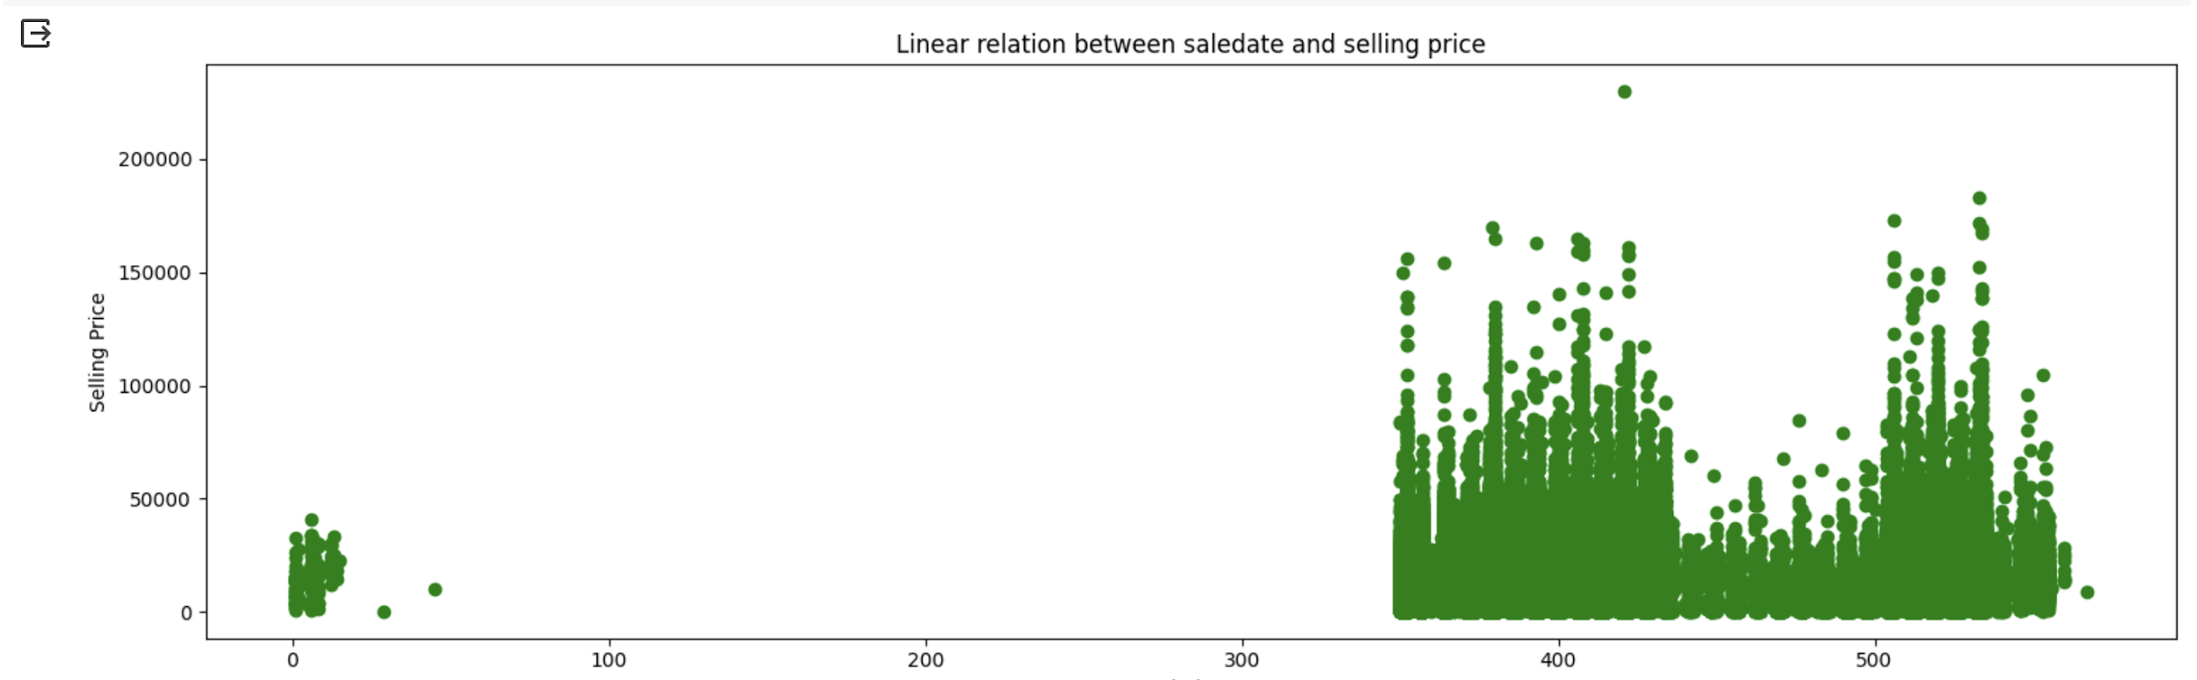
Московский институт
электроники и математики
им. А.Н. Тихонова
Решение задач регрессии
с помощью нейронных сетей
Предобработка данных
Теперь рассмотрим колонку, содержащую информацию о дате продажи автомобиля. Преобразовав дату в количество дней с минимального года продажи (также, если дата в неверном формате, то положим ее равной 0 дней) , посмотрим на зависимость цены от даты продажи. Видим, что какой-то четкой нет, что и логично ведь данные с продажи где-то за 2 года. Есть просадка в середине, но там в принципе меньше данных о машинах. Поэтому удалим и эту колонку тоже.

Slide 8
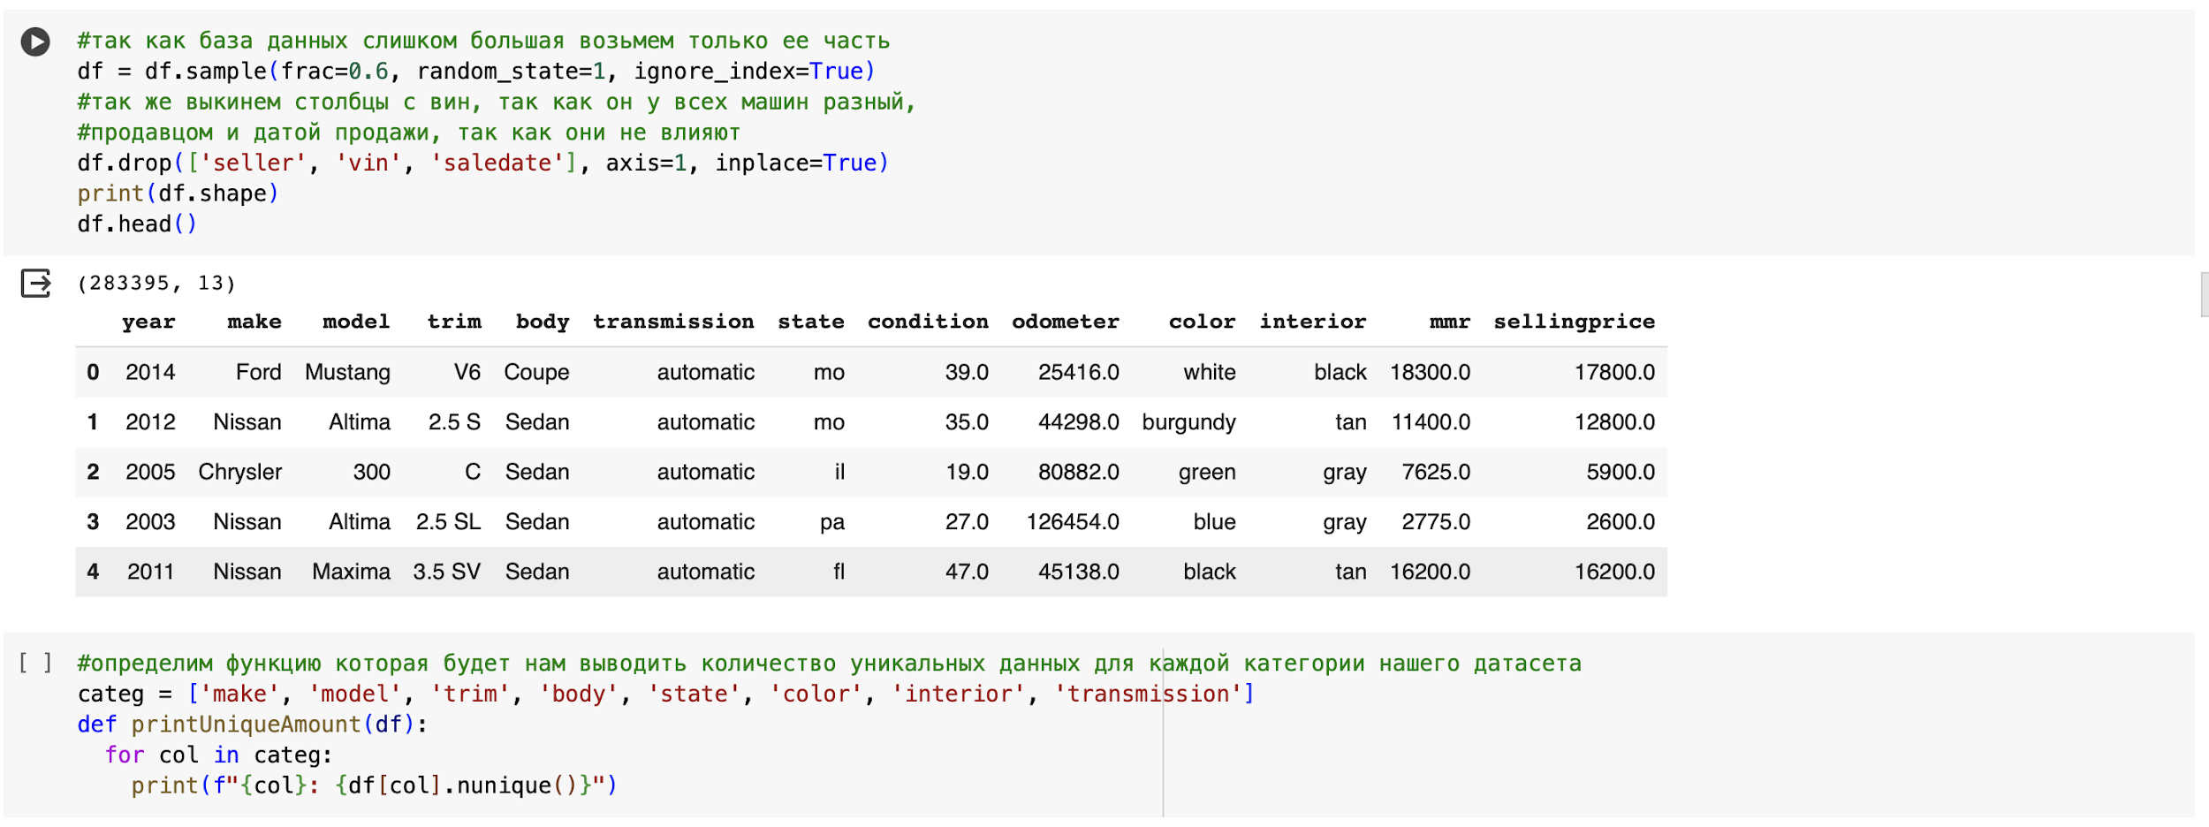
Московский институт
электроники и математики
им. А.Н. Тихонова
Решение задач регрессии
с помощью нейронных сетей
Предобработка данных
Возьмем только 60% от всей базы данных, так как она очень большая. Так же еще удалим колонку ”VIN”, так как это уникально для каждой машины.
И определим функцию, которая будет выводить количество уникальных данных для каждой категориальной колонки.

Slide 9
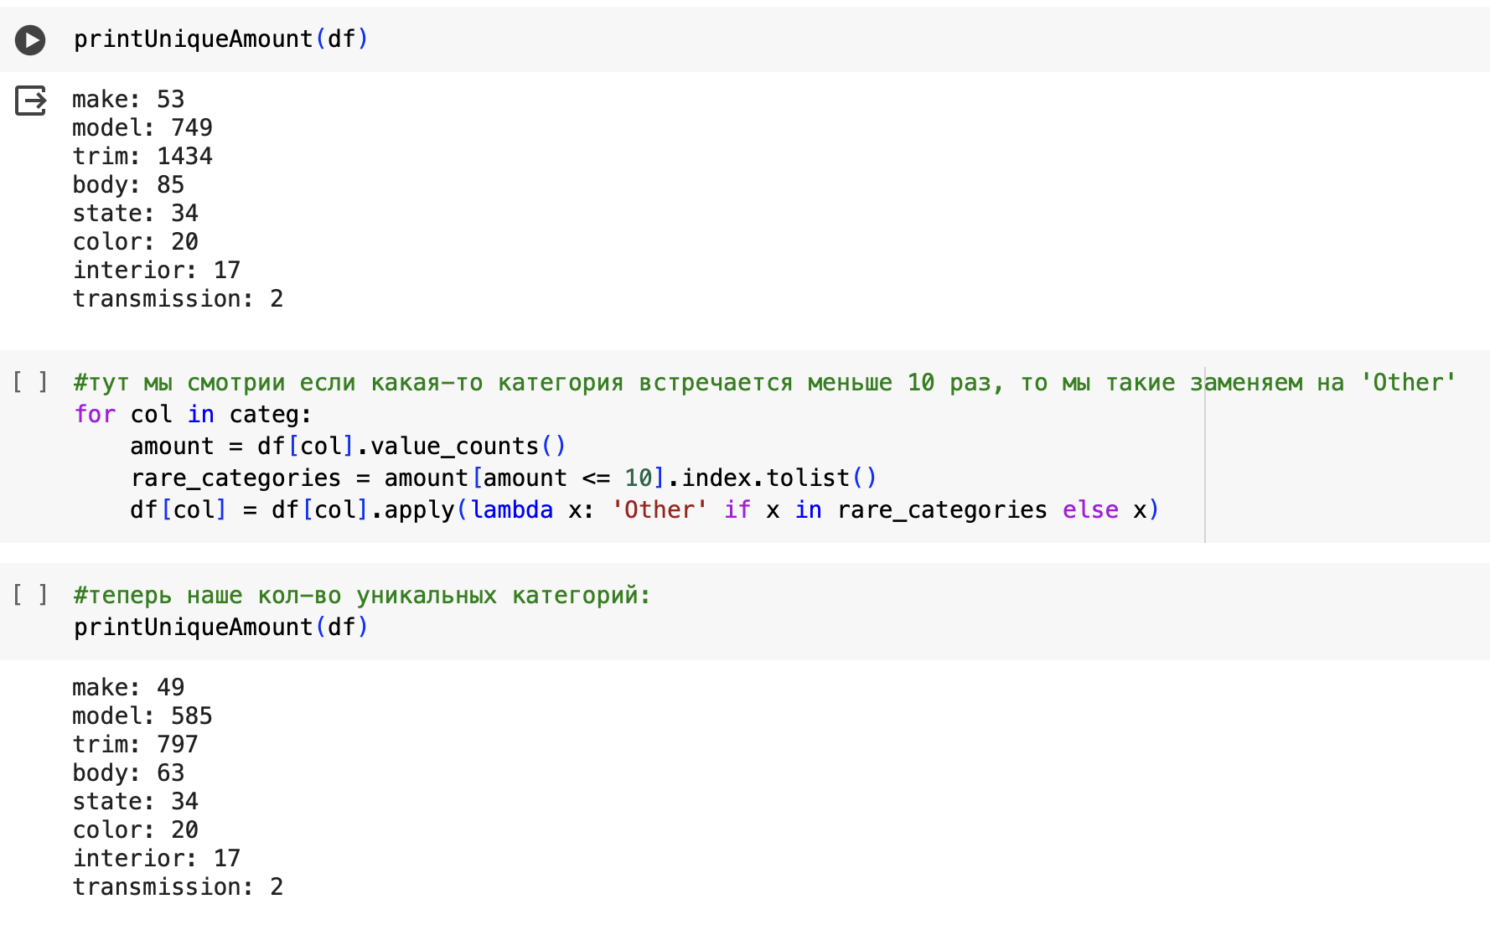
Московский институт
электроники и математики
им. А.Н. Тихонова
Решение задач регрессии
с помощью нейронных сетей
Предобработка данных
Посмотрим сколько у нас уникальных значений в каждой категориальной колонке.
Если какое-то значение в категориальной колонки встречается меньше 10 раз, то заменим его на ’Other’. Посмотрим сколько стало уникальных значений после.

Slide 10
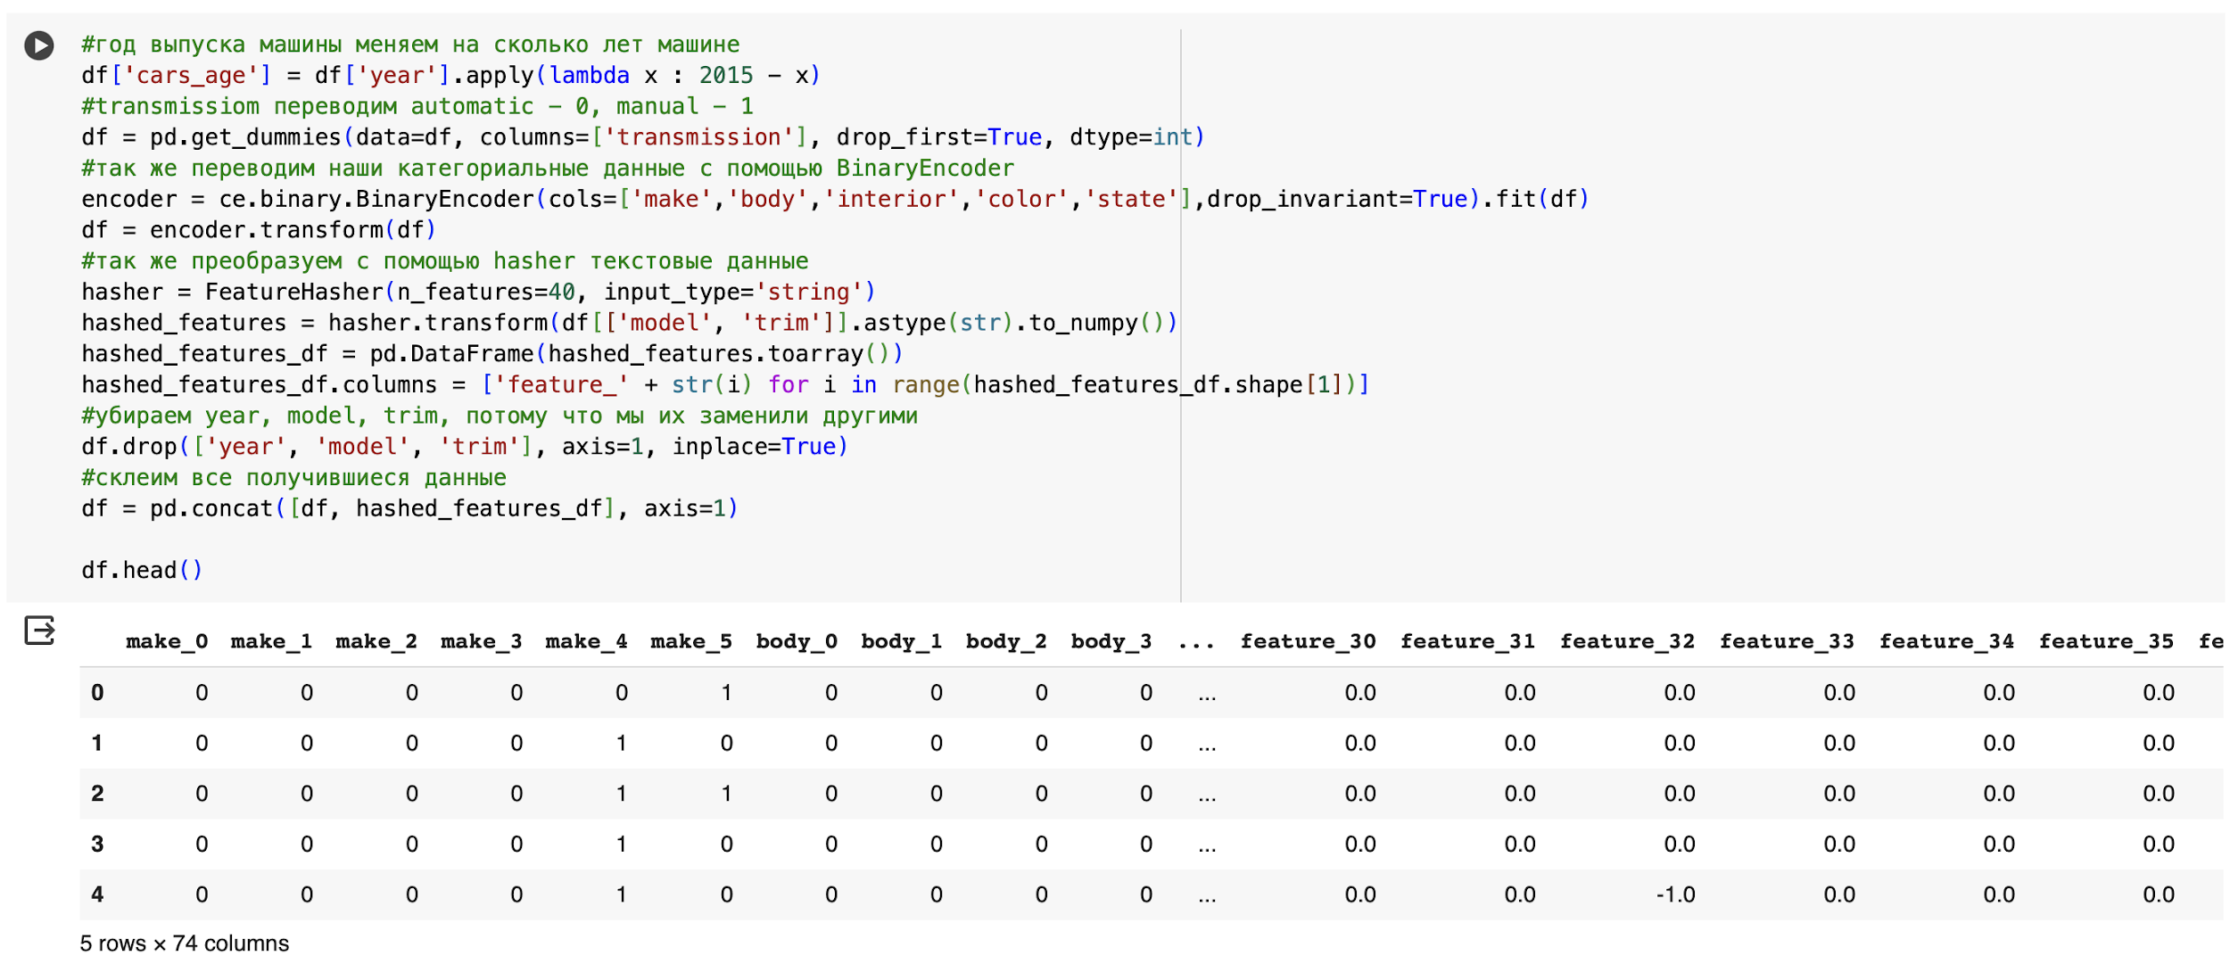
Московский институт
электроники и математики
им. А.Н. Тихонова
Решение задач регрессии
с помощью нейронных сетей
Предобработка данных
Тут переведем все данные
в числа. Будем использовать хэширование и для категориальных колонок формат данных в виде вектора из 0 и 1.
Более подробно на комментариях в коде.

Slide 11
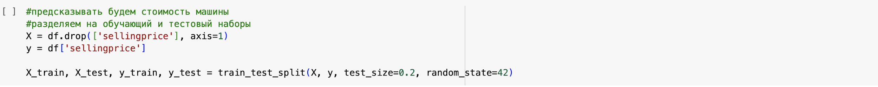
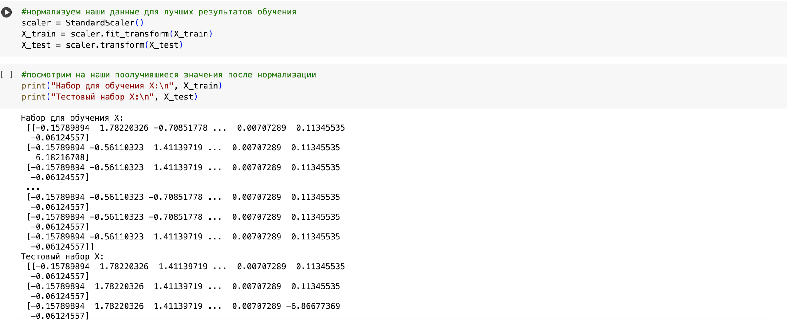
Московский институт
электроники и математики
им. А.Н. Тихонова
Решение задач регрессии
с помощью нейронных сетей
Предобработка данных
Разделим на обучающую и тестовую выборки. В тестовой 20% данных. И нормализуем данные X.

Slide 12
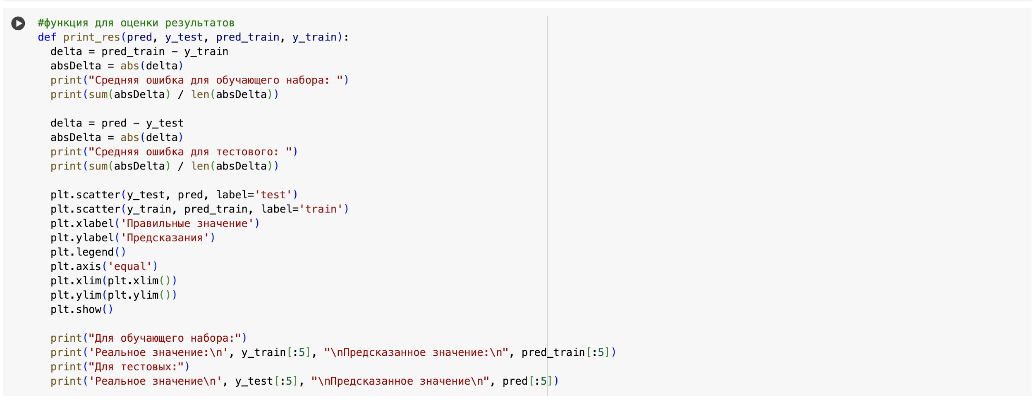
Функция для оценки результатов работы нейронной сети
Московский институт
электроники и математики
им. А.Н. Тихонова
Решение задач регрессии
с помощью нейронных сетей
Создаем и обучаем
нейронную сеть
Напишем функцию которая будем нам выводить
предсказания нейросети и реальные значения для
тестового и тренировочного наборов. Также функция
будет выводить средние значение ошибки для
тренировочного и тестового набора.

Slide 13
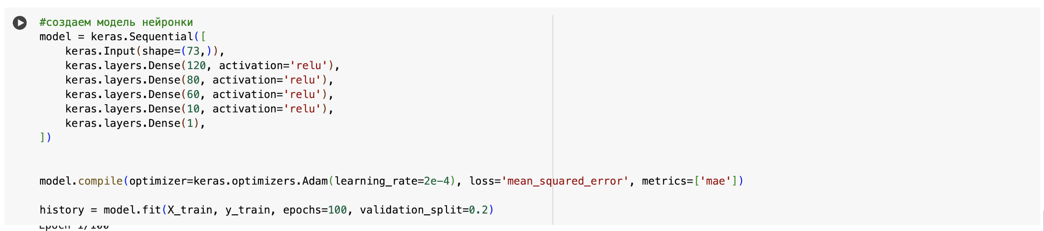
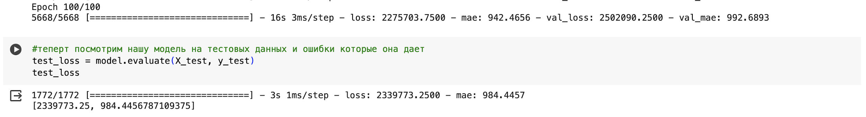
Создаем и обучаем нейросеть
Московский институт
электроники и математики
им. А.Н. Тихонова
Решение задач регрессии
с помощью нейронных сетей
Создаем и обучаем
нейронную сеть
Для создание нейросети используем библиотеку Keras.
Нейросеть из 5 слоев Dense, все с активацией ”relu”.
Лучшие результаты получаем при optimizer ”Adam” с learning rate
2*10^(-4). Берем 100 эпох: дальше ошибка растет.
“Validation split” = 0.2.
Тут ошибки на последней эпохе
Теперь посмотрим ошибки на тестовых данных

Slide 14
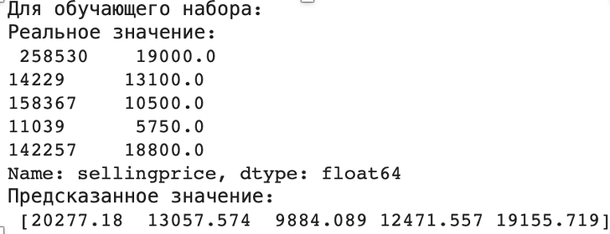
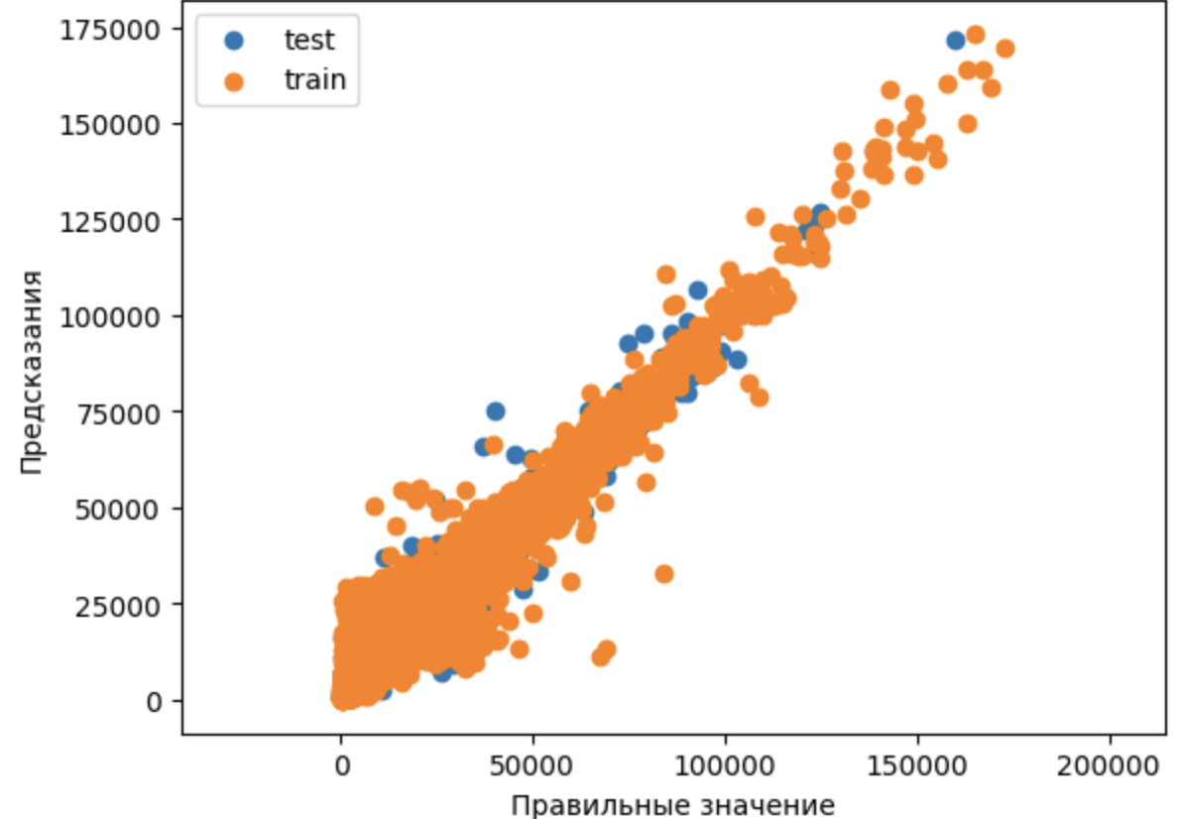
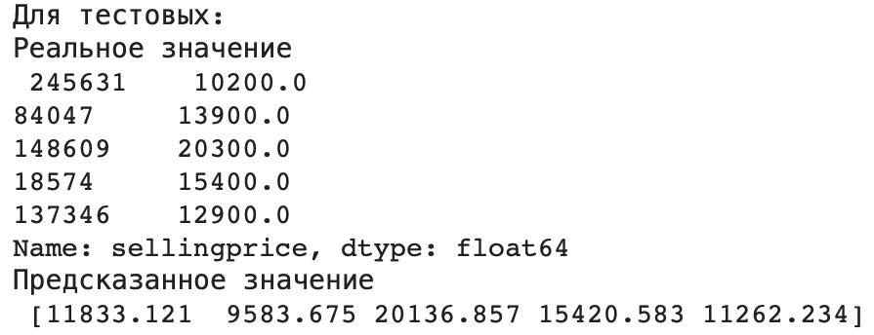
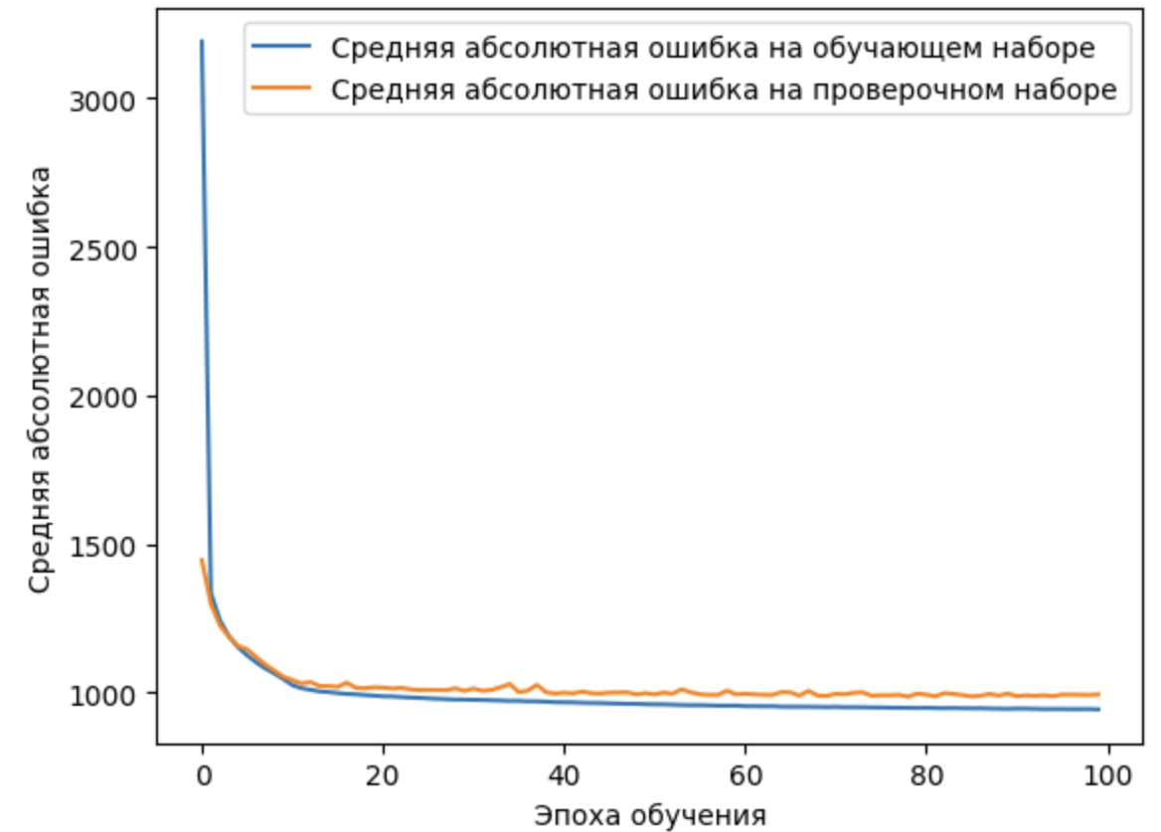
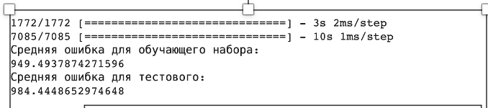
Результаты
Московский институт
электроники и математики
им. А.Н. Тихонова
Решение задач регрессии
с помощью нейронных сетей
Создаем и обучаем
нейронную сеть
Результаты получили
с помощью написанной
нами функции

Slide 15
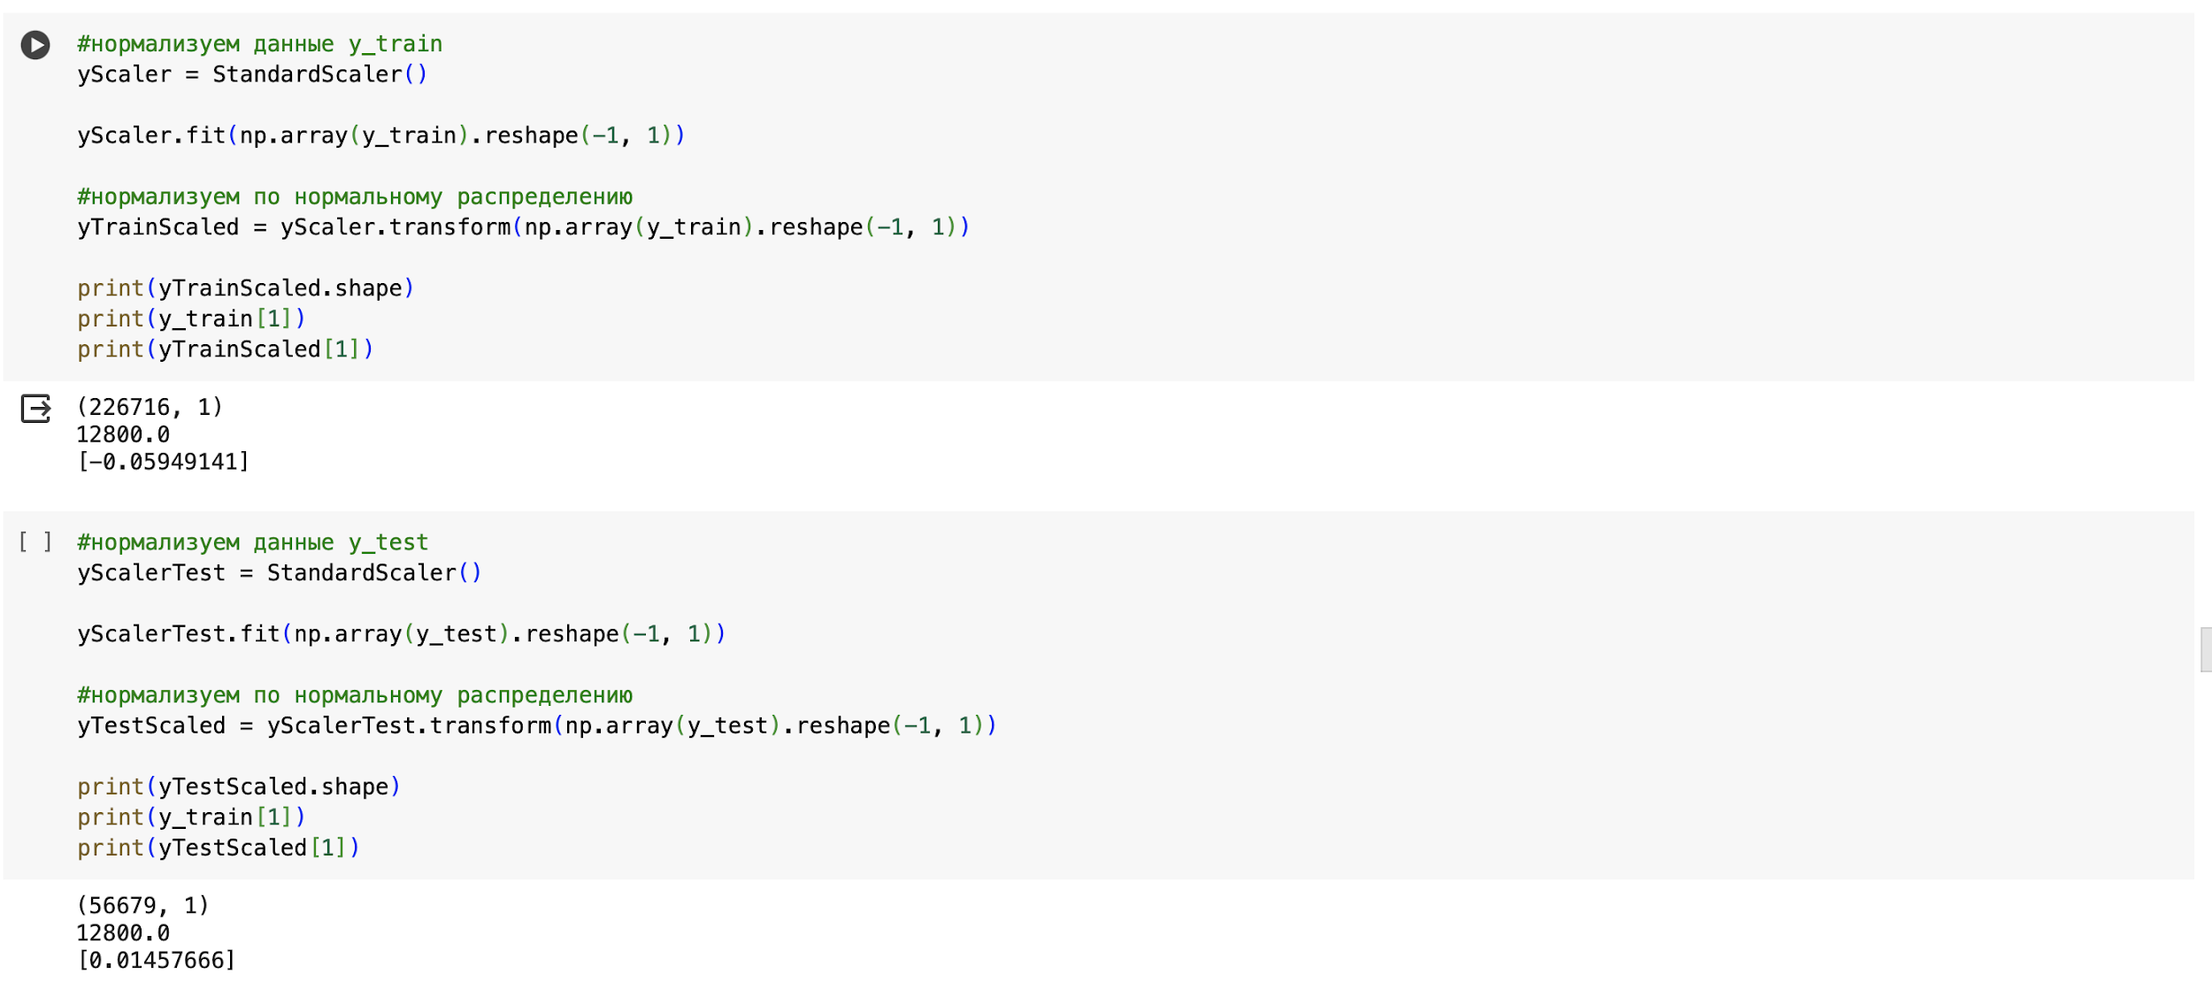
Нормализуем данные y
Московский институт
электроники и математики
им. А.Н. Тихонова
Решение задач регрессии
с помощью нейронных сетей
Создаем и обучаем
нейронную сеть
Нормализуем колонку, содержащую цену автомобиля, таким же
методом, как и данные X.

Slide 16
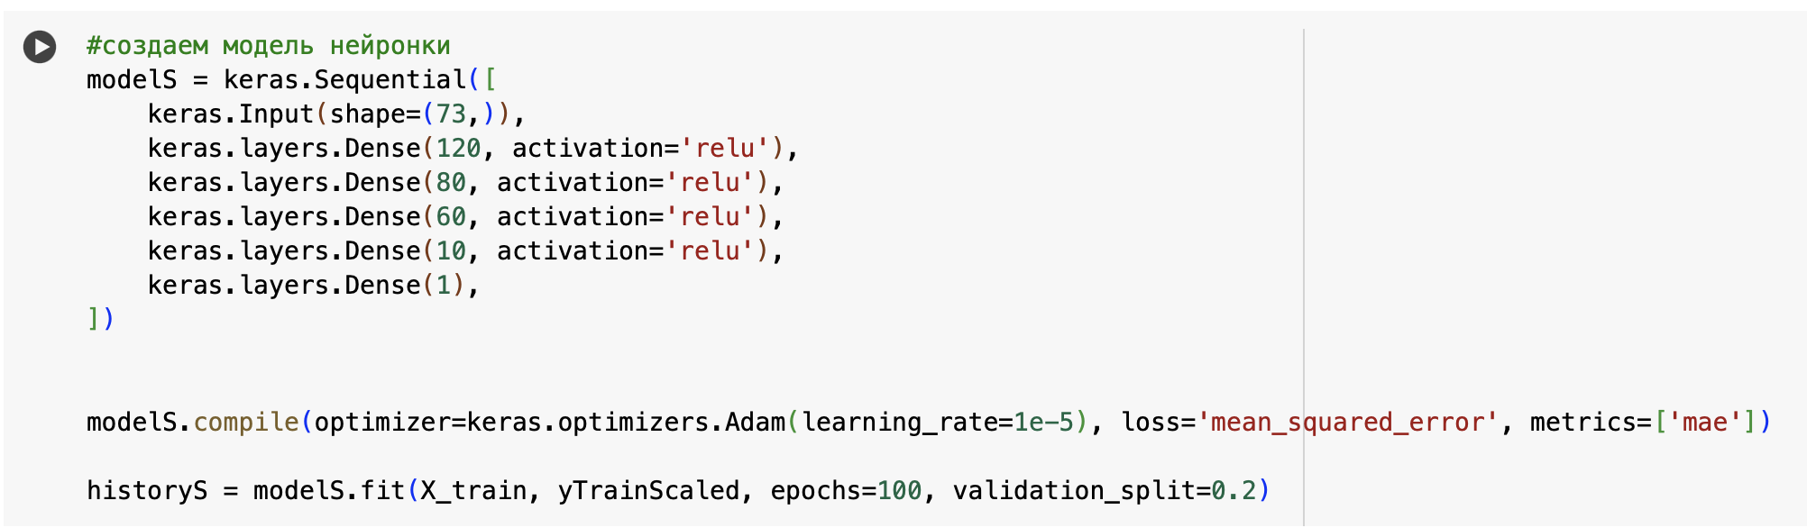
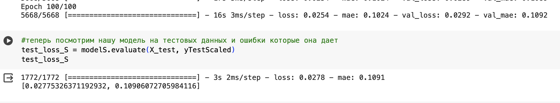
Создаем и обучаем нейросеть на нормализованных y
Московский институт
электроники и математики
им. А.Н. Тихонова
Решение задач регрессии
с помощью нейронных сетей
Создаем и обучаем
нейронную сеть
Используем такую же модель нейросети.
Нейросеть из 5 слоев Dense, все с активацией ”relu”.
Лучшие результаты получаем при optimizer ”Adam” с learning rate
1*10^(-5). Берем 100 эпох: дальше ошибка растет.
“Validation split” = 0.2.
Тут ошибки на последней эпохе
Теперь посмотрим ошибки на тестовых данных

Slide 17
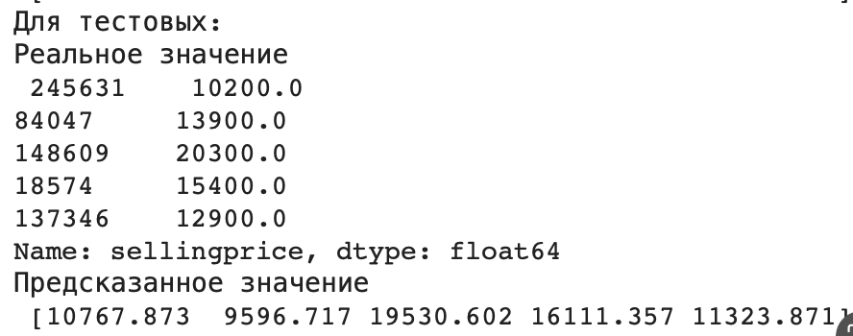
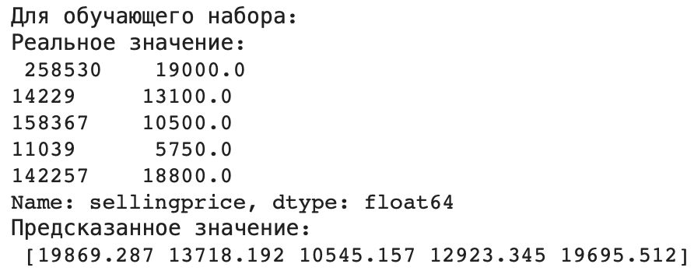
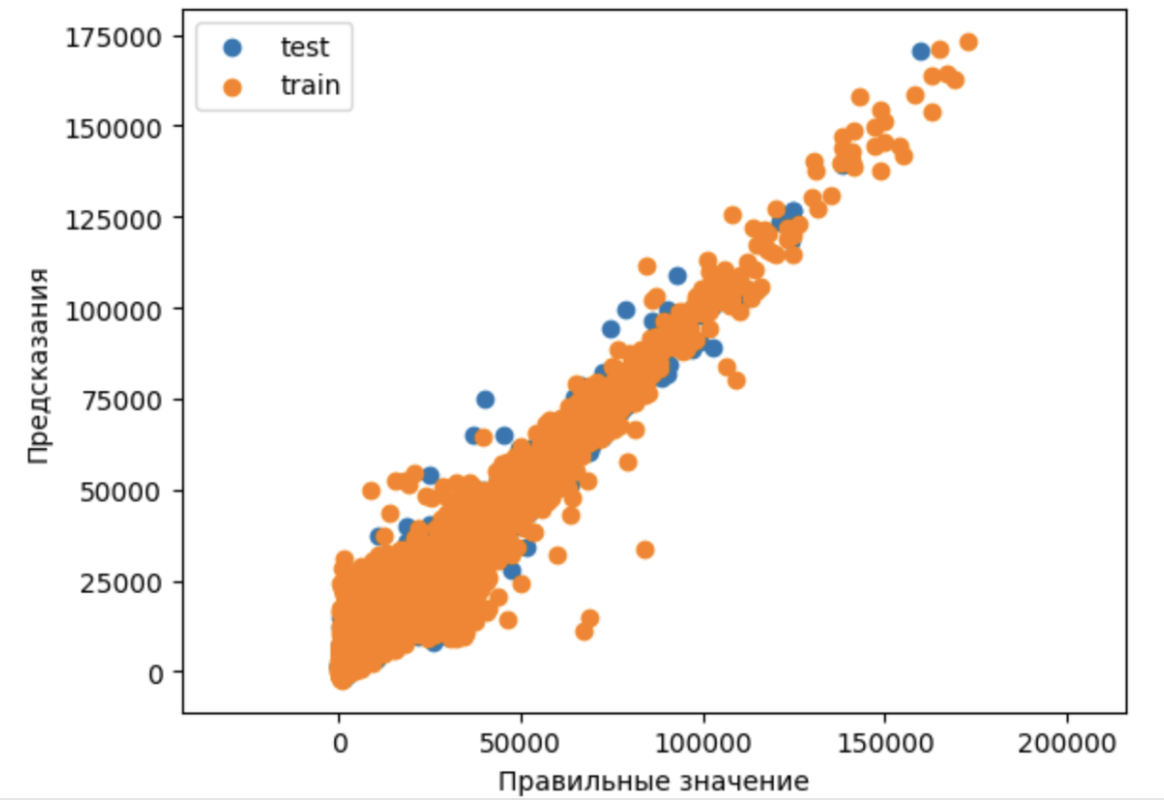
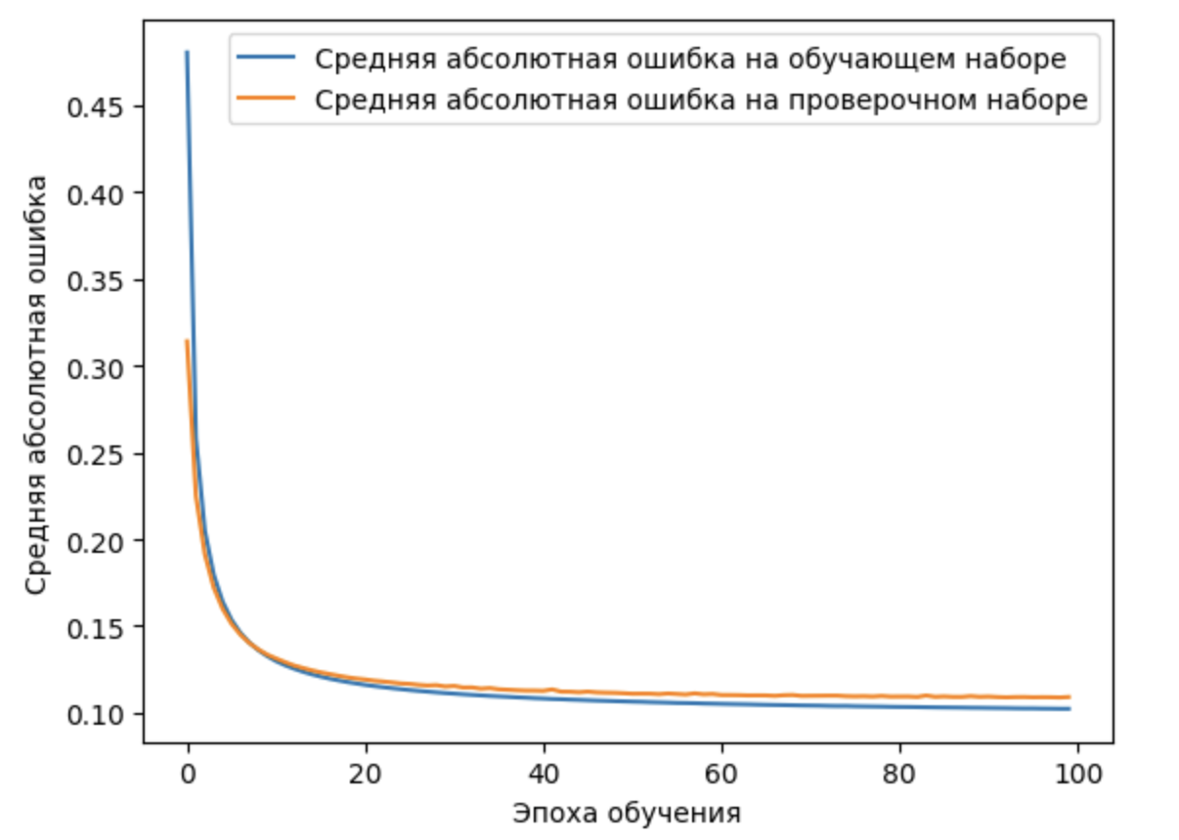
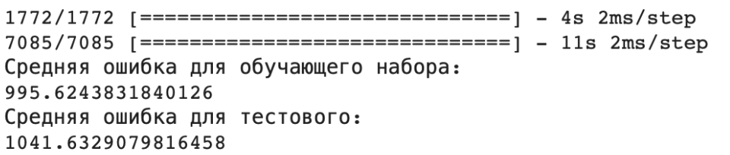
Результаты
Московский институт
электроники и математики
им. А.Н. Тихонова
Решение задач регрессии
с помощью нейронных сетей
Создаем и обучаем
нейронную сеть
Результаты получили
с помощью написанной
нами функции

Slide 18
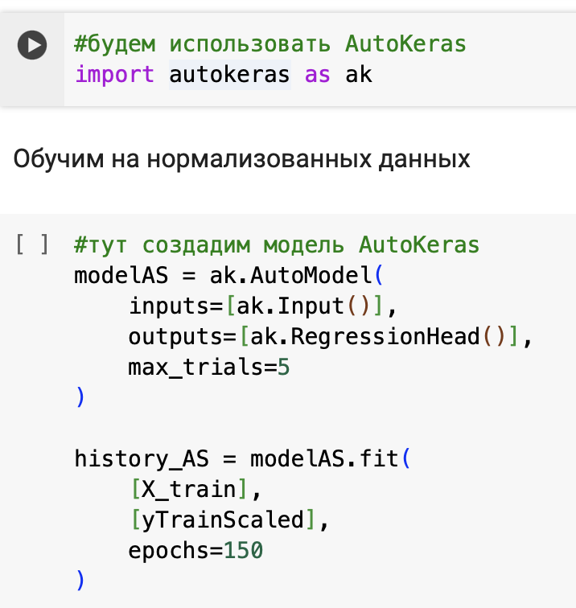
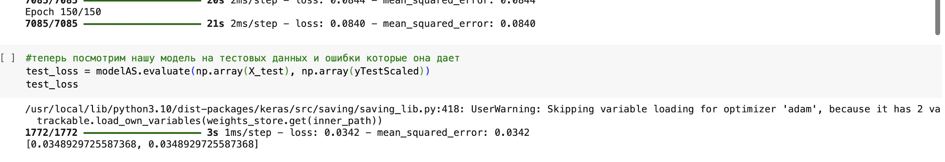
AutoML
Московский институт
электроники и математики
им. А.Н. Тихонова
Решение задач регрессии
с помощью нейронных сетей
AutoML
AutoKeras сам подбирает модель, которая работает лучше всего.
По умолчанию он делает до 100 попыток и до 1000 эпох. Он в какой-то момент
может сам остановить на n-ной эпохе, если в течении 1- эпох ошибка ухудшается.
Или может остановить на n-ной попытке подбора модели нейросети.
Я тут ограничил данные параметры: максимум 5 попыток и 150 эпох.
Все остальное автоматический. Тут обучаем на нормализованных y и X.
Тут ошибки на последней эпохе наилучшей модели
Теперь посмотрим ошибки на тестовых данных

Slide 19
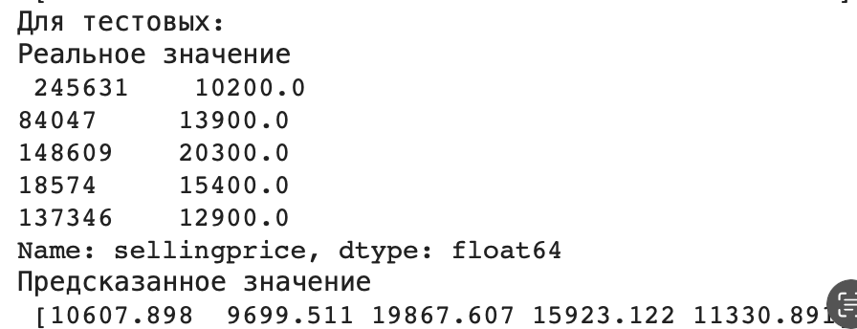
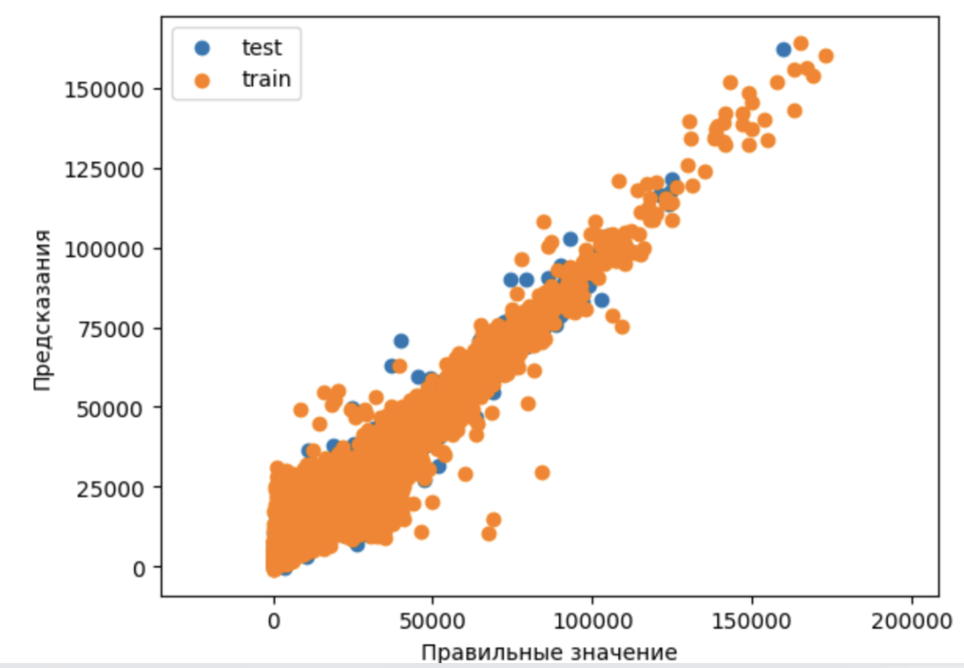
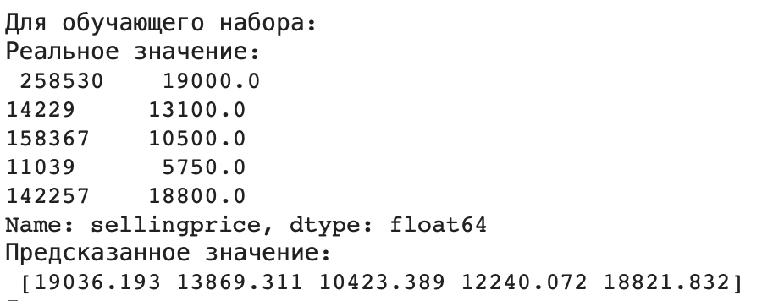
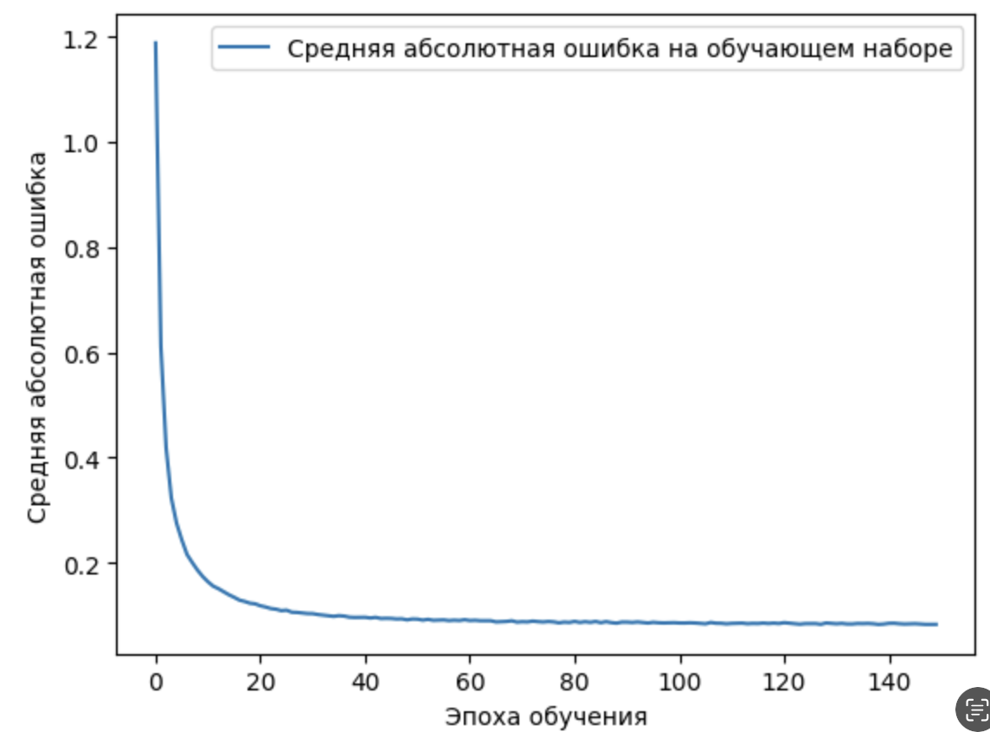
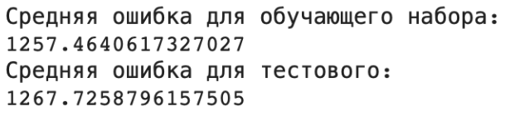
Результаты
Московский институт
электроники и математики
им. А.Н. Тихонова
Решение задач регрессии
с помощью нейронных сетей
AutoML
Результаты получили
с помощью написанной
нами функции

Slide 20
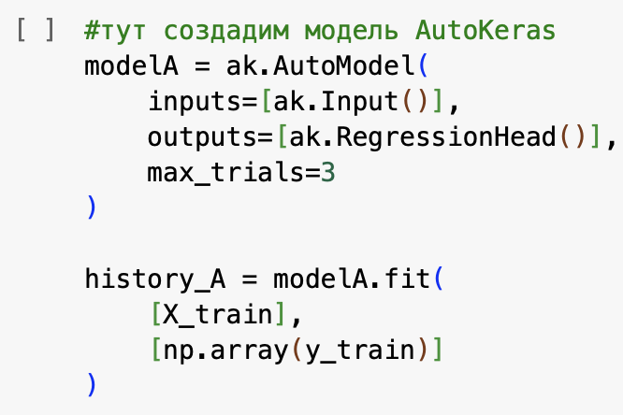
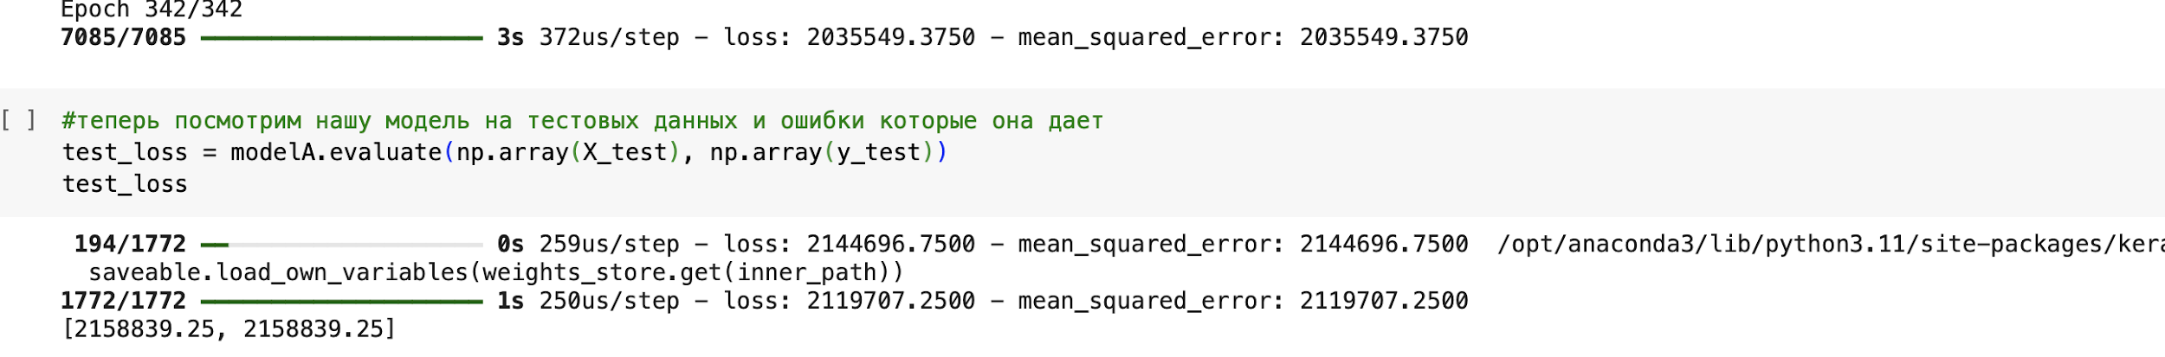
AutoML
Московский институт
электроники и математики
им. А.Н. Тихонова
Решение задач регрессии
с помощью нейронных сетей
AutoML
Тут я уже обучал на не нормализованных данных и не ограничивал количество эпох (т.е. максимум 1000 автоматический) и поставил максимум 3 попытки.
Тут ошибки на последней эпохе наилучшей модели
Теперь посмотрим ошибки на тестовых данных

Slide 21
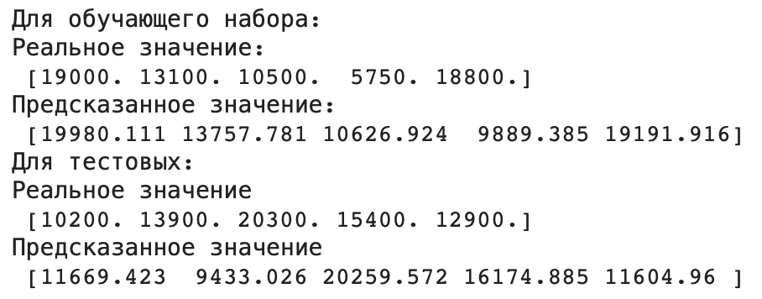
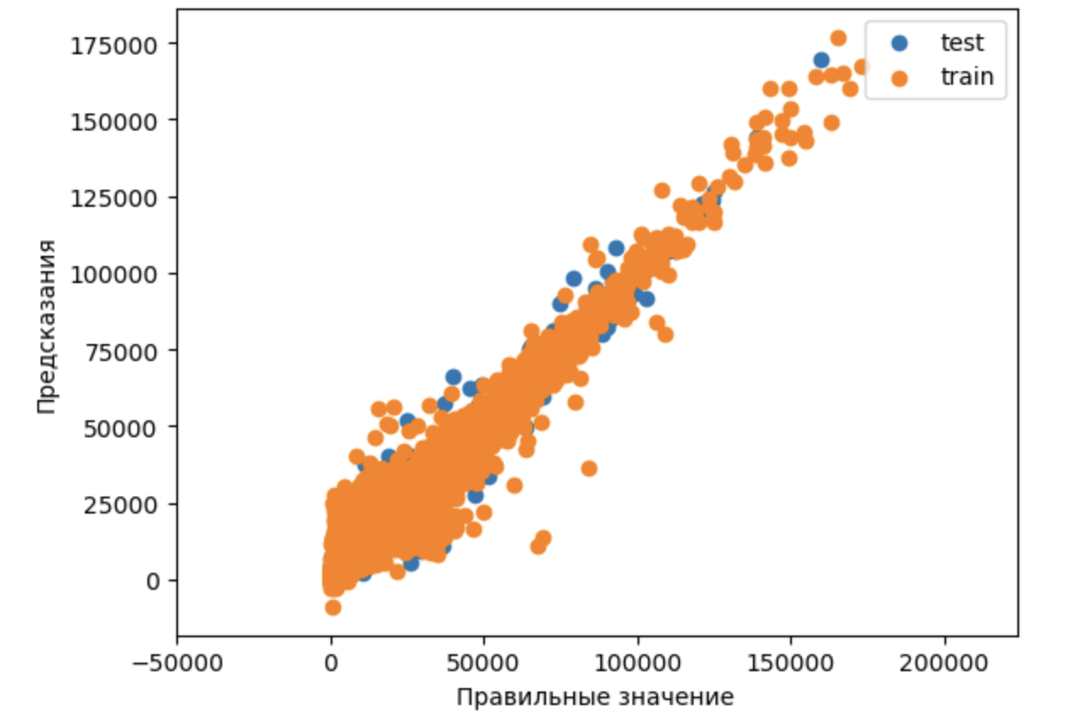
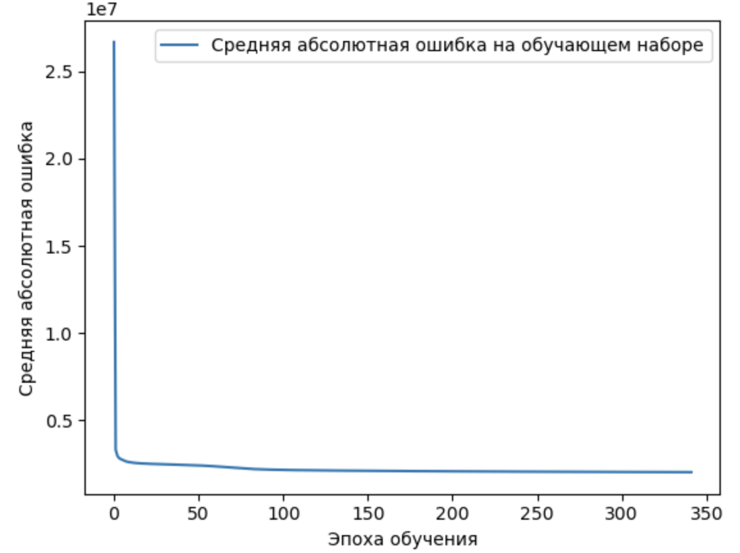
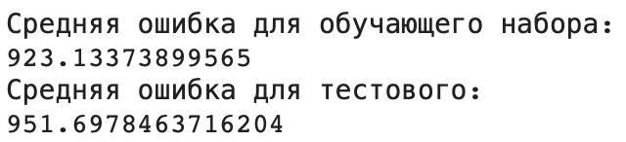
Результаты
Московский институт
электроники и математики
им. А.Н. Тихонова
Решение задач регрессии
с помощью нейронных сетей
AutoML
Результаты получили
с помощью написанной
нами функции

Slide 22
Вывод
Московский институт
электроники и математики
им. А.Н. Тихонова
Решение задач регрессии
с помощью нейронных сетей
Введение
Лучшие значения получили AutoKeras ненормализованных данных, но в нашей первой модели результаты почти такие же. С помощью нейросетей задачи регрессии решаются довольно хорошо, но в различных ситуациях результат может сильно ухудшаться, когда в датасете очень много некорректных данных или он в принципе плохо предобработан. Более того, на результат будет влиять и нормализация данных. Причем, казалось бы, с помощью нормализованных данных нейросеть должна обучаться лучше, но в нашем случае, когда мы нормализовали еще и данные, которые являлись результатом (цена автомобиля), получилось наоборот. Все полученные модели нейронных сетей, описанные здесь, выдают примерно одинаковые результаты. При решении задач регрессии с помощью нейронных сетей стоит рассматривать несколько вариантов, так как с первого раза могут получится плохие результаты.

Slide 23
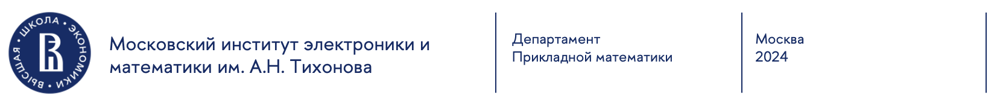
Решение задач регрессии с помощью нейронных сетей
Спасибо за внимание

